Slide 1
랩세미나
팀원
박준성, 유동건, 이정섭
발표자
유동건
2025년 03월 27일
Eco AI

Slide 2
목차
01. 사전정보
02. USAD
03. 실험 결과
04. 마무리

Slide 3
논문 선정 이유
USAD(UnSupervised Anomaly Detection for multivariate time series (KDD(2020)))
지난번에 논문리뷰로 나왔었는데 다변량 시계열 데이터 이상치 탐지에서 기존 모델에 비해 성능이 더 좋아보인다고 느꼈습니다.
하지만 한번에 이해가 쉽지 않아서 저희팀도 읽어 보고 이해하고자 이 논문을 선정하게 되었습니다.

Slide 4

1. 사전정보
Eco AI

Slide 5
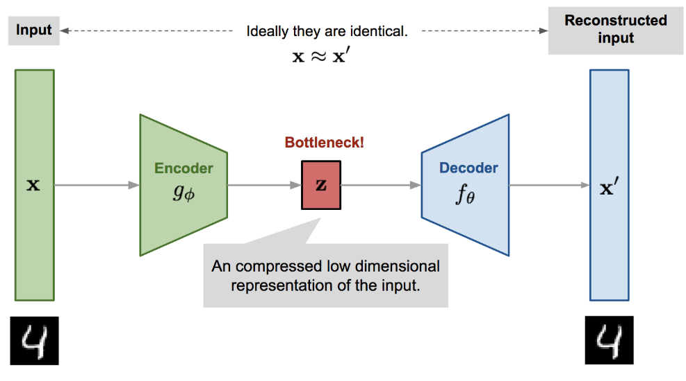
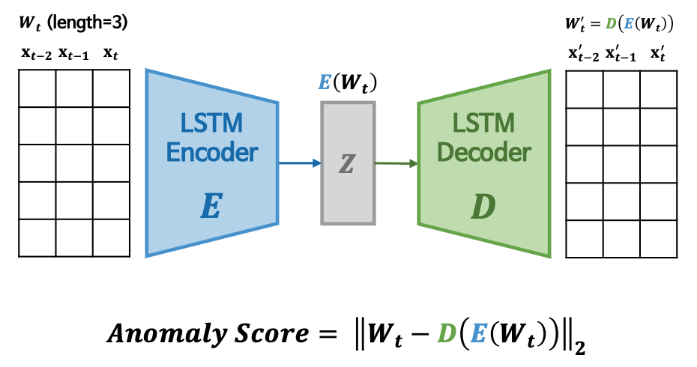
사전정보
Autoencoder(AE)
(1) 인코더 (Encoder)
입력 데이터(x)를 잠재 벡터(z) 로 압축
주요 특징을 학습하고, 불필요한 노이즈 제거
(2) 디코더 (Decoder)
잠재 벡터(z) 를 원래 데이터 형태로 복원
(3) 목표
입력과 복원된 데이터 간의 차이를 최소화
LSTM-AE
AE를 기반으로 시계열 데이터에서 이상치를 탐지하기 위해 만든 모델.
LSTM을 이용해 데이터를 압축하고 복원하며, 입력 데이터와 복원 데이터 차이 즉 재구성 오류(Reconstruction Error) 를 이용해 이상 탐지를 수행.
Notes:
알아 두면 좋은 사전 정보라 가져왔습니다.
우선 오토인코더인데요
다들 잘 아실테지만 오토인코더는 간략하게 설명하면 입력 데이터x를 중요한 특성만 유지한 z로 압축하고 decoder를 통해 x'으로 복원하는데 x와 x'을 같도록 학습하는 모델입니다
이를 기반으로 시계열 데이터에서 이상 탐지법 LSTM-AE이 있습니다
LSTM-AE의 이상 탐지 방법은 정상 데이터만 넣어 학습을 시킨 후 새로운 데이터를 넣었을때 x와 x'의 차이 즉 reconstruction error를 이용해 이상치를 탐지 합니다
Autoencoder기반 이상 탐지는 정상 데이터를 잘 복원하도록 학습되기 떄문에 정상과 아주 비슷한 이상치를 잘 탐지 하지 못하는 문제가 있습니다.

Slide 6
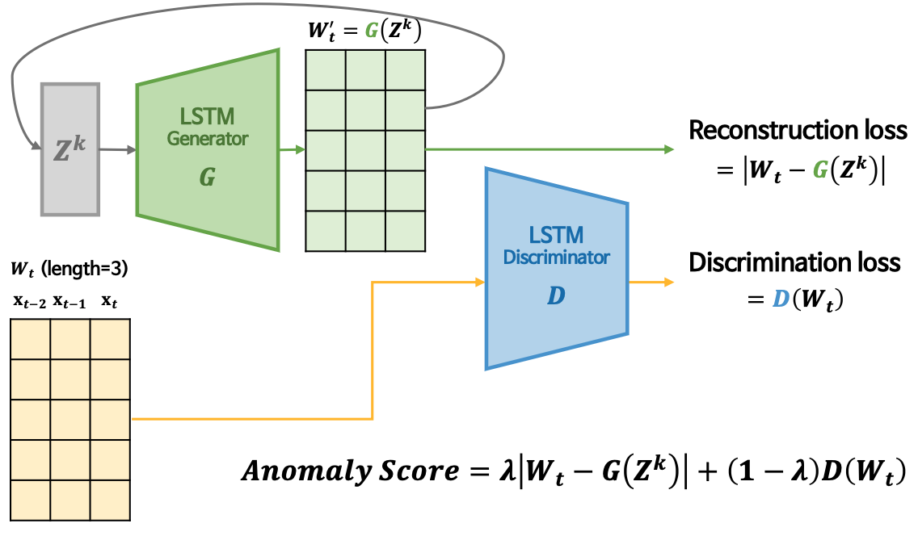
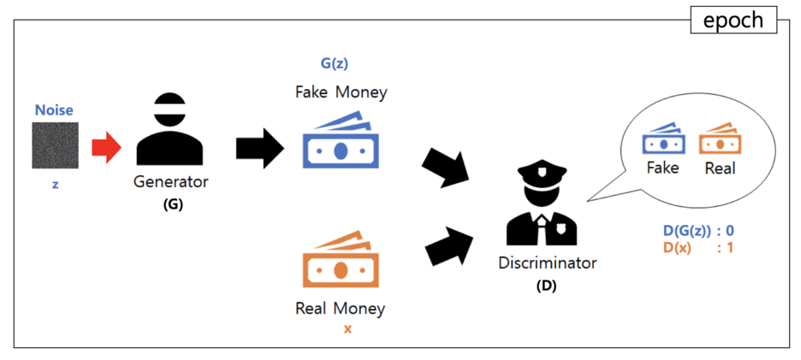
사전정보
GAN모델 (Generative Adversarial Network)​
MAD-GAN모델
(1) 생성자 (Generator)
랜덤한 노이즈에서 데이터를 생성하는 신경망
진짜 같은 데이터를 만들어 판별자를 속이는 것이 목표
(2) 판별자 (Discriminator)
입력 데이터가 실제 데이터인지 생성된 데이터인지 판별하는 신경망
생성자가 만든 가짜 데이터를 구별하도록 학습
(3) 목표
생성자는 판별자를 속일 수 있도록 더 정교한 데이터를 생성
판별자는 가짜와 진짜를 구별하는 능력을 강화
두 네트워크가 경쟁하며 점점 더 현실적인 데이터를 생성하도록 학습됨
GAN을 기반으로 시계열 데이터에서 이상치를 탐지하기 위해 만든 모델.
정상적인 시계열 패턴을 학습하고, 생성자가 새로 들어온 데이터를 재구성할 때 원본 데이터와 재구성된 데이터 차이와, 판별자의 판별 점수(D-score)를 이용해 이상 탐지를 수행.
Notes:
그 다음으로 GAN모델입니다.
GAN모델은 생성자와 판별자 두 개의 신경망이 경쟁하며 발전하는 구조를 가진 딥러닝 모델입니다.
그림 예시를 보면 즉
생성자가 노이즈 z를 가지고 최대한 진짜 지폐(진짜 데이터)와 비슷하게 위조지폐 (가짜 데이터) G(z)를 만들고
판별자는 진짜 지폐(진짜 데이터)와 위조지폐 (가짜 데이터)를 잘 구별하도록 학습합니다.
GAN의 목표는 생성자가 가짜 데이터를 진짜 데이터처럼 판별자는 진짜 데이터를 진짜 데이터로 가짜 데이터를 가짜 데이터로 잘 판별하도록 목표합니다.
이를 기반으로 시계열 데이터에서 anomly dection(이상탐지)는 MAD-GAN모델이 있습니다.
MAD-GAN의 이상 탐지법은 정상적인 데이터만 사용해 생성자와 판별자를 훈련하고 새로운 데이터에 대해 판별자의 판별점수(D score)를 계산해 이상치를 탐지합니다

Slide 7

사전정보
기존 GAN과 AutoEncoder의 문제점
GAN : 학습이 불안정해서 mode collapse와 non convergence문제
-> Mode collapse: 생성자가 다양한 데이터를 생성하지 못하고 제한된 종류만
출력하는 현상
-> Non convergence: 생성자와 판별자가 안정적인 상태에 도달하지 못하고 불안정한 상태가 지속되는 현상
AutoEncoder: 정상 데이터를 잘 복원하도록 학습되기 때문에 정상과 아주 비슷한 이상치를 잘 탐지 하지 못하는 문제
Notes:
Mode collapse GAN의 생성자가 학습 데이터 분포의 다양한 모드를 생성하지 못하고 제한된 종류의 출력만 하는 현상입니다. ////////// 예를 들어 얼굴 이미지를 생성하는 GAN이 다양한 얼굴을 생성하지 못하고 특정 얼굴만 반복적으로 생성하는 경우 ////// 원인 1. 생성자가 이전에 학습한 내용을 잊고 현재 학습 중인 패턴에만 집중해서 2. 판별자 과적합, 판별자가 너무 강력해져서 생성자가 의미 있는 학습 신호를 받지 못하는 경우 등
Non convergence: 생성자와 판별자가 안정적인 상태에 도달하지 못하고 매개변수 진동이나 불안정한 상태가 지속되는 현상입니다. ///////// 이로인해 품질 낮은 데이터를 생성하게 됨
이러한 문제점때문에 USAD라는 구조를 이 논문에서 제안했습니다.

Slide 8
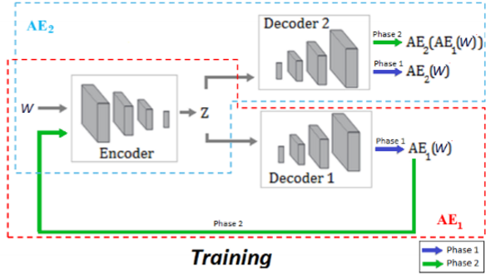
2. USAD
Eco AI

Slide 9
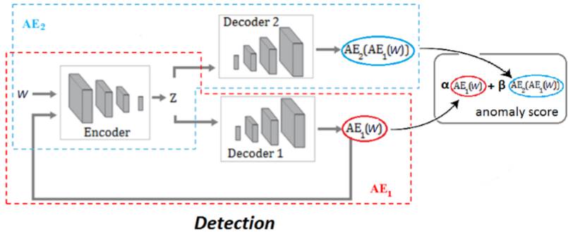
USAD
USAD의 구조
하나의 인코더(E)와 두 개의 디코더(D₁, D₂) 로 구성된 구조
E (Encoder) → 입력 데이터(W)를 잠재 공간(Z)으로 변환
D₁, D₂ (Decoders) → 인코더의 출력을 각각 복원하여
두 개의 재구성 결과를(AE₁, AE₂)를 형성
해당 과정을 식으로 표현

Slide 10
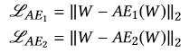
USAD
USAD의 훈련 1단계
1단계 - 오토인코더(AE) 학습 과정
목표: 입력 데이터 W를 잘 재구성하는 것
과정:
W → 인코더(E) → 잠재 벡터(Z)로 압축
Z → 디코더(D₁, D₂) → 입력 데이터 W를 복원
L(재구성 오류)
-> 원본 데이터와
AE(X)의 거리
즉, 해당 오차율을 최소화하는 게 목표

Slide 11
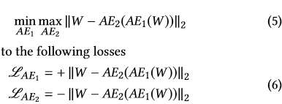
USAD
USAD의 훈련 2단계
2단계 - 적대적 학습
AE₁(생성 역할)과 AE₂(판별 역할) 이 경쟁하며 학습
AE₂ (판별 역할) → W(실제 데이터)와
AE₁(W)(재구성된 데이터)를 구별하도록 학습.
AE₁ (생성 역할) → AE₂를 속이도록 학습,
즉 W와 AE₂(AE₁(W))가 최대한 비슷하게 만듦.
AE₁은 AE₂를 속이려고 함 → ||W - AE₂(AE₁(W))||_2 값을 작게 하려 함 → + 부호
AE₂는 AE₁의 조작을 구별하려 함 → ||W - AE₂(AE₁(W))||_2 값을 크게 하려 함 → - 부호

Slide 12
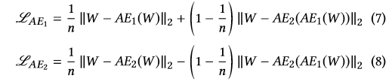

USAD
두 단계의 훈련 목표 결합
훈련 에포크(n)에 따라 비율이 조정되며 점진적으로 학습됨
훈련 초반 (n이 작을 때)
1/n 값이 크므로, 기본적인 재구성 학습이 더 큰 영향을 미침.
즉, AE₁과 AE₂가 입력 W를 제대로 재구성하는 것에 집중함.
훈련 후반 (n이 커질 때)
1/n 값이 작아지고, (1 - 1/n​) 값이 커짐.
즉, AE₁과 AE₂ 간의 적대적 훈련이 더 큰 영향을 미침

Slide 13
USAD
탐지 민감도 조절
α+β=1을 만족하며, 두 값의 크기에 따라 탐지 민감도가 달라짐.
α>β→ 탐지 민감도 감소 (거짓 긍정과 진짜 긍정 수 모두 줄어듦).
α<β → 탐지 민감도 증가 (진짜 긍정 증가, 하지만 거짓 긍정도 증가).
β의 값에 따라 탐지 민감도가 바뀌는 이유
AE2(AE1(W))는 정상치 부근에 있는 이상치를 탐지하는데 강한 모델이니 경계선 부근을 더욱더 많이 이상치로 분류
Notes:
베타가 더 클때 민감도가 증가는 직관적인 설명 : AE2(AE1(W))는 정상치 부근에 있는 이상치를 탐지하는데 강한 모델이니 경계선 부근을 더욱더 많이 이상치로 분류

Slide 14
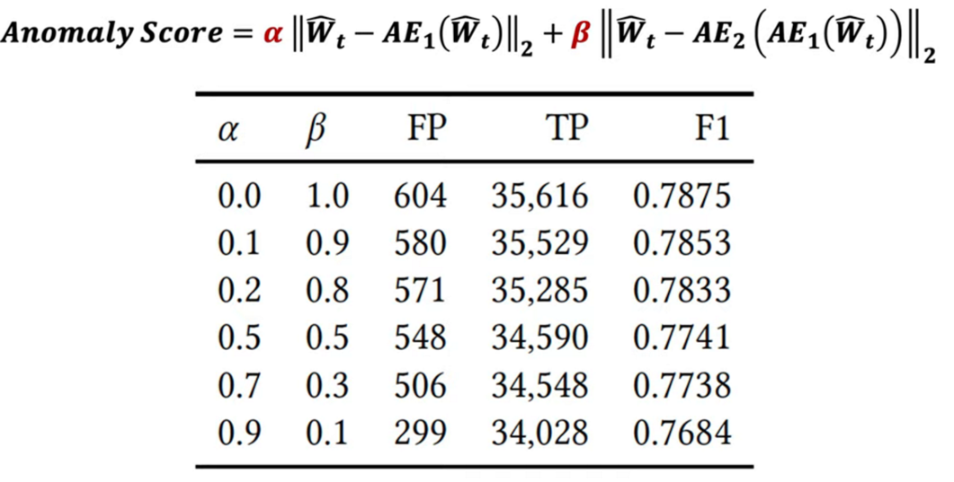
USAD
탐지 민감도 조절
α+β=1을 만족하며, 두 값의 크기에 따라 탐지 민감도가 달라짐.
α>β→ 탐지 민감도 감소 (거짓 긍정과 진짜 긍정 수 모두 줄어듦).
α<β → 탐지 민감도 증가 (진짜 긍정 증가, 하지만 거짓 긍정도 증가).
Notes:
베타가 더 클때 민감도가 증가는 직관적인 설명 : AE2(AE1(W))는 정상치 부근에 있는 이상치를 탐지하는데 강한 모델이니 경계선 부근을 더욱더 많이 이상치로 분류

Slide 15

USAD
구현
첫 번째 단계 – 전처리
정규화(Normalization): 데이터의 스케일을 조정하여 모델 학습을 도움.
시간 창(Windowing) 분할: 길이 K의 구간으로 데이터를 나누어 시계열 패턴을 학습할 수 있도록 준비.
두 번째 단계 - 모델 훈련
오프라인 학습 방식으로, 정상적인 다변량 시계열 데이터를 학습.
훈련 데이터는 정기적인 시간 간격으로 자동 수집될 수 있음.
마지막 단계 - 이상 탐지
훈련된 모델을 온라인으로 사용
새로운 시간 창이 도착하면 이상 점수를 계산
이상 점수가 임계값보다 높으면 비정상(Anomaly)로 판단

Slide 16
3. 실험 결과
Eco AI

Slide 17
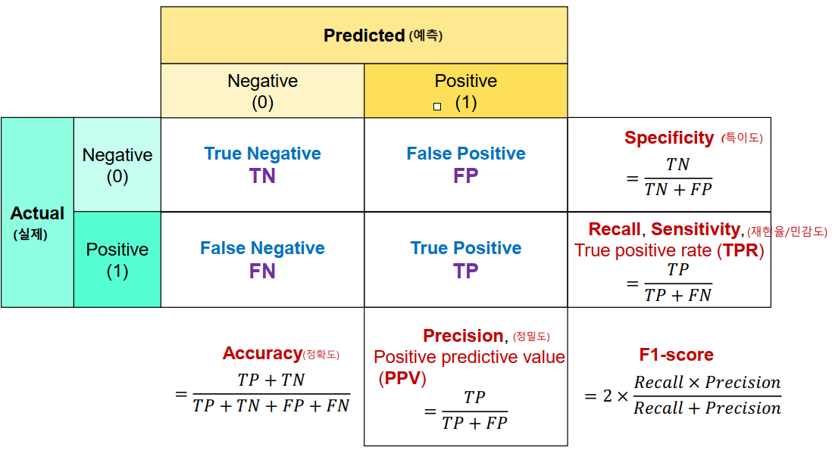
실험
평가 지표
Precision
Recall
F1-Score
Notes:
베타가 더 클때 민감도가 증가는 직관적인 설명 : AE2(AE1(W))는 정상치 부근에 있는 이상치를 탐지하는데 강한 모델이니 경계선 부근을 더욱더 많이 이상치로 분류

Slide 18
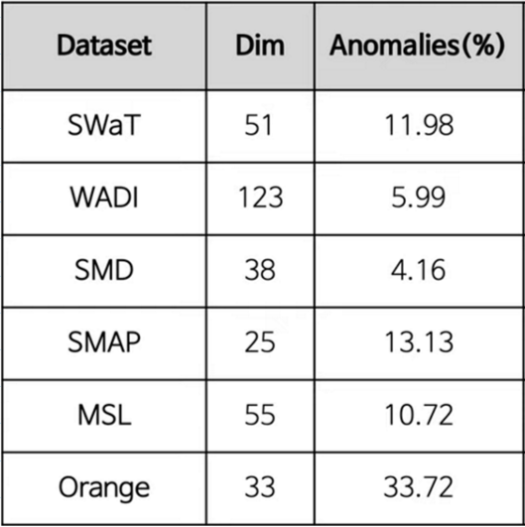
실험
Dataset
모든 데이터셋은 다변량 데이터
오렌지를 제외한 평균 10%의 이상치를 보유
Notes:
베타가 더 클때 민감도가 증가는 직관적인 설명 : AE2(AE1(W))는 정상치 부근에 있는 이상치를 탐지하는데 강한 모델이니 경계선 부근을 더욱더 많이 이상치로 분류

Slide 19

실험
전반적인 성능 – 용어 설명
Point Adjust
Ground Truth(실제 정답)에서 정의된 한 개의 이상 구간 내에 단 하나라도 탐지가 되면, 해당 구간은 성공적으로 탐지한 것
Notes:
베타가 더 클때 민감도가 증가는 직관적인 설명 : AE2(AE1(W))는 정상치 부근에 있는 이상치를 탐지하는데 강한 모델이니 경계선 부근을 더욱더 많이 이상치로 분류

Slide 20
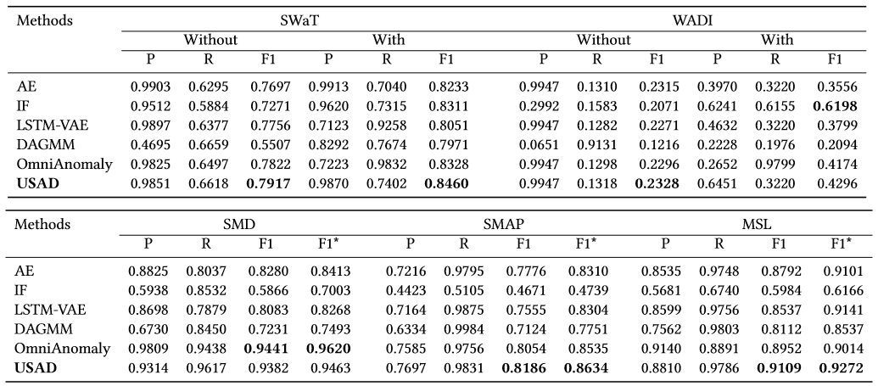
실험
전반적인 성능
With : Point-Adjust 적용
Without : Point-Adjust 비적용
F1* : Point-Adjust 적용
파란색 : 1등
노란색 : 2등
Notes:
베타가 더 클때 민감도가 증가는 직관적인 설명 : AE2(AE1(W))는 정상치 부근에 있는 이상치를 탐지하는데 강한 모델이니 경계선 부근을 더욱더 많이 이상치로 분류

Slide 21
실험
매개변수 효과 – 용어 설명
Down-sampling: 데이터를 샘플링하는 주기
Widows size: input의 sequence의 길이
Dimension of latent space: AE의 latent space차원
Percentage of anomalies:train dataset에 포함되는 anomaly 비율
Notes:
베타가 더 클때 민감도가 증가는 직관적인 설명 : AE2(AE1(W))는 정상치 부근에 있는 이상치를 탐지하는데 강한 모델이니 경계선 부근을 더욱더 많이 이상치로 분류

Slide 22
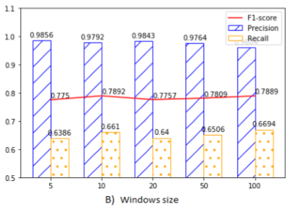
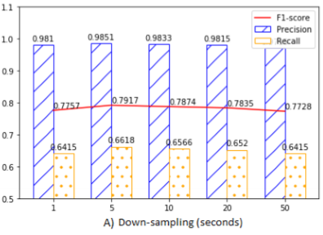
실험
매개변수 효과
Down-sampling의 값이 5일 때 최고 성능
D-s의 값에 상관없이 스코어가 비슷
-> D-s 값에 민감하지 않음
Windows size가 10일 때 최고 성능
그러나 Dataset에 따라 Windows size는 유연하게 정할 것
(본문 5.2절, 2 번째 단락[p.3400] 참고)
Notes:
베타가 더 클때 민감도가 증가는 직관적인 설명 : AE2(AE1(W))는 정상치 부근에 있는 이상치를 탐지하는데 강한 모델이니 경계선 부근을 더욱더 많이 이상치로 분류

Slide 23
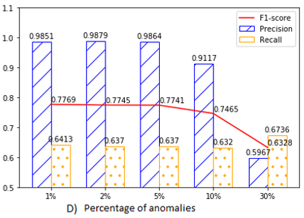
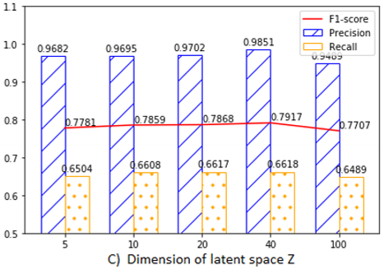
실험
매개변수 효과
Dimension of latent space의 값이 40일 때 최고 성능
D-l-s의 값이 작으면 정보 손실 초례
D-l-s의 값이 크면 암기 현상(memorization) 발생
P-a가 증가함에 따라 F1-score와 Precision이 크게 감소
-> Flase Positive가 증가
Notes:
베타가 더 클때 민감도가 증가는 직관적인 설명 : AE2(AE1(W))는 정상치 부근에 있는 이상치를 탐지하는데 강한 모델이니 경계선 부근을 더욱더 많이 이상치로 분류

Slide 24
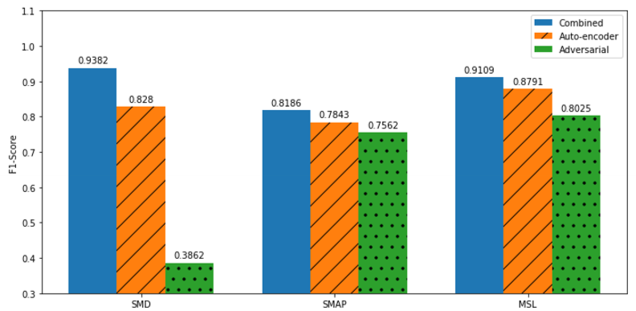
실험
Ablation Study(절제 연구)
학습을 제한함에 따라
생기는 성능 차이
파란색 : USAD
주황색 :
2단계(적대적 학습)가
없는 USAD ≈ AE와 유사
초록색 :
1단계(AE 학습)가 없는
USAD ≈ GAN과 유사
Notes:
베타가 더 클때 민감도가 증가는 직관적인 설명 : AE2(AE1(W))는 정상치 부근에 있는 이상치를 탐지하는데 강한 모델이니 경계선 부근을 더욱더 많이 이상치로 분류

Slide 25
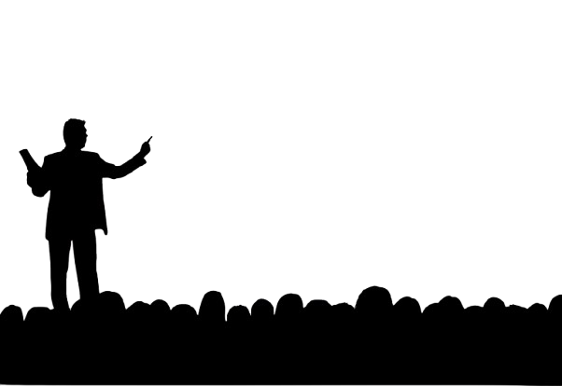
4. 마무리
Eco AI

Slide 26

메인 프로필 추가적으로 수정할 예정
관심 기술 정리 후 주기적으로 커밋할 예정

Slide 27
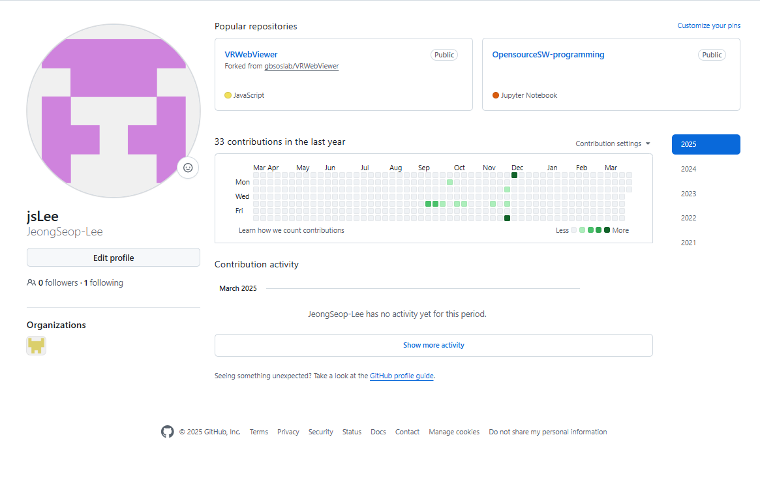

앞으로 프로젝트와 관심 분야, 기술 등을 늘려나갈 예정

Slide 28
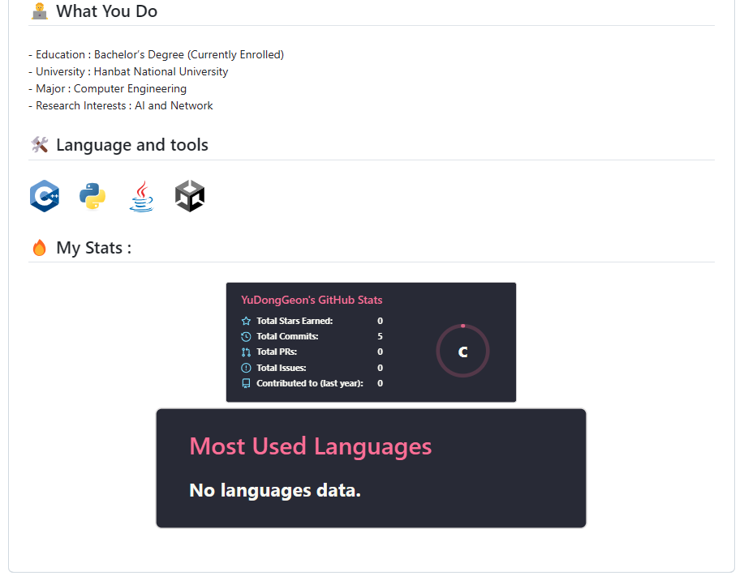
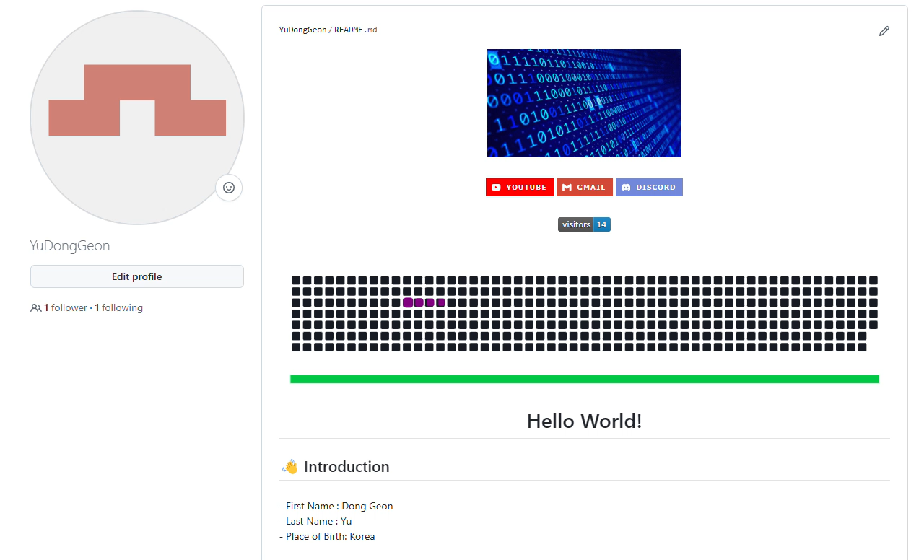
카테고리를 가독성 있게 분류할 예정
스펙과 공부한 것을 정리할 예정
지렁이 배부르게 만들 예정

